Slide 1




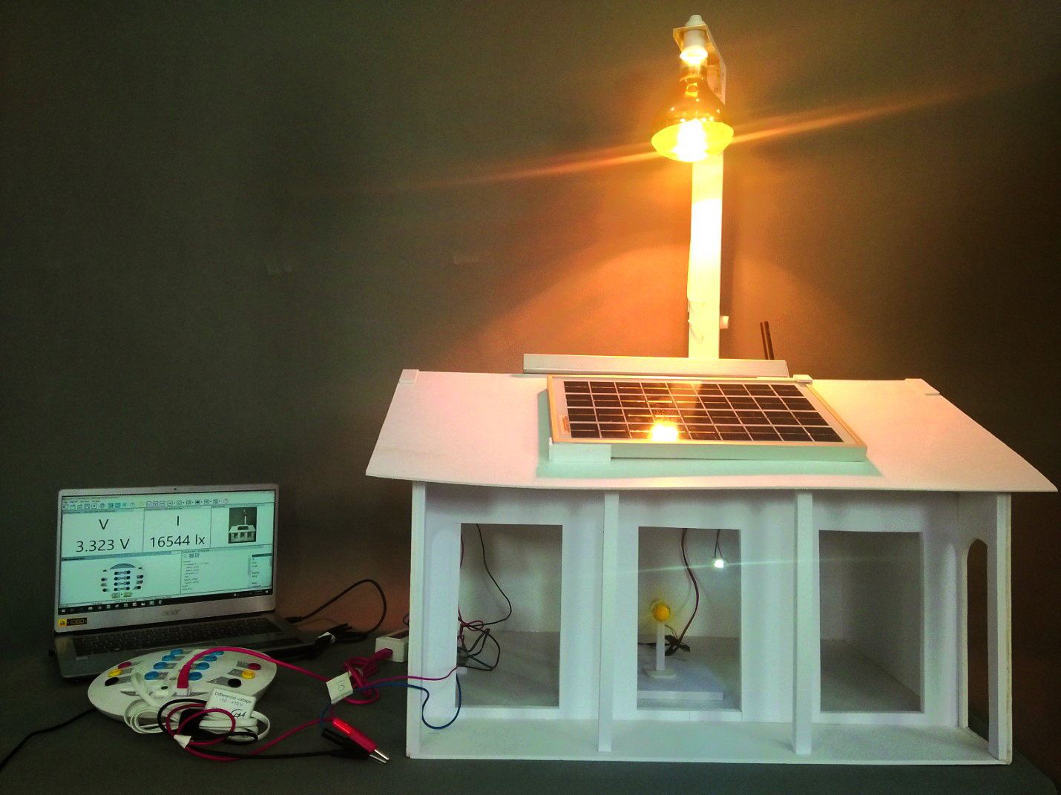
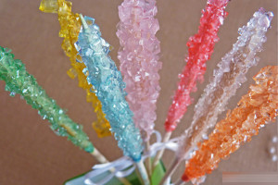



STEM
Notes:
Giáo viên giới thiệu về các chủ để sẽ học trong môn STEM lớp 5

Slide 2

KHỞI ĐỘNG
TRÒ CHƠI
THÁCH THỨC MÊ CUNG
Notes:
Giáo viên giới thiệu trò chơi Thách thức mê cung: Giáo viên cho trước một mê cung có một lối vào và một lối ra. Yêu cầu trong 5 phút học sinh tìm ra đường đi đúng

Slide 3
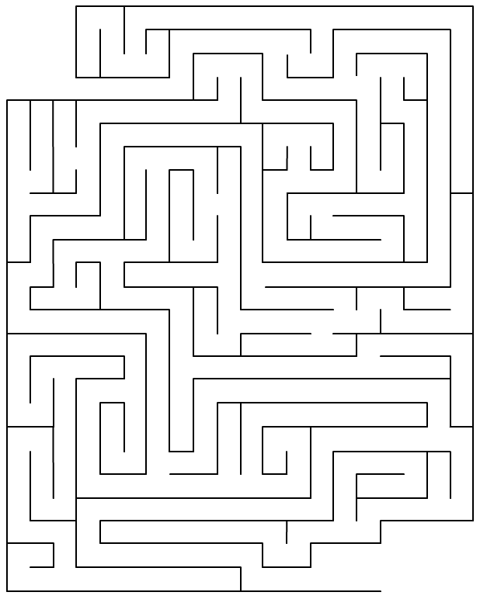

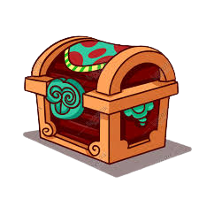


RƯƠNG
KHO BÁU
THÁCH THỨC MÊ CUNG
ĐÁP ÁN
Notes:
Giáo viên có thể phát một vài tờ giấy A4 có in mê cung này cho học sinh làm bên dưới. Giáo viên hỏi học sinh xem có bạn nào xung phong lên giải mê cung này và cho hoc sinh lên chỉ đường. Nếu học sinh tìm ra đúng đường hoặc hết thời gian chơi mà không có học sinh nào tìm ra đường đi, giáo viên bấm vào nút đáp án để đưa ra đáp án đúng. Sau đó bấm chuột vào cậu bé để cậu bé di chuyển đến hộp kho báu

Slide 4

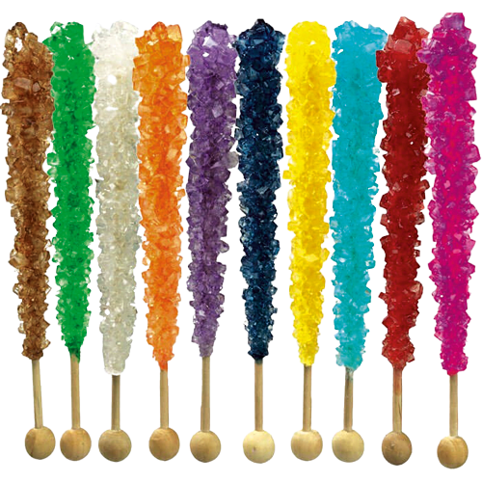

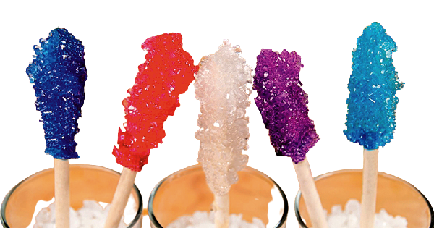



MỞ KHO BÁU
KẸO TINH THỂ
Notes:
Mở rương kho báu. Giáo viên dẫn dắt học sinh mở rương kho báu để xem bên trong có gì? Sau đó giáo viên bấm chuột vào rương để mở ra. Giáo viên giới thiệu về kẹo tinh thể đẹp mắt nhiều màu sắc. Hỏi học sinh có thích không? Có muốn tự tay làm ra những viên kẹo, que kẹo tinh thể như thế này không? Giáo viên dẫn dắt vào bài học

Slide 5


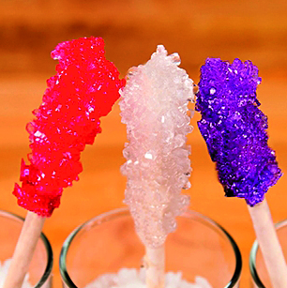
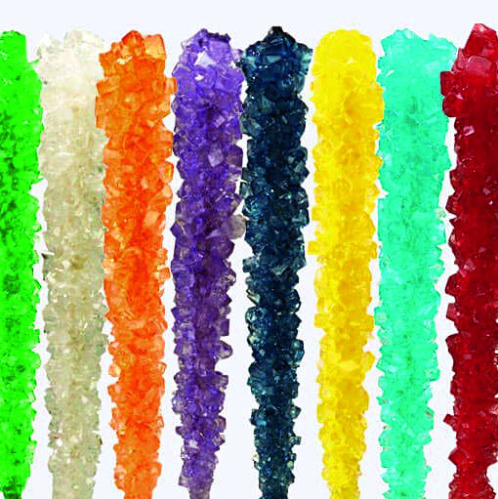
CHỦ ĐỀ 1: KẸO TINH THỂ
MỤC TIÊU
Nêu được cách tạo ra dung dịch quá bão hòa
Tạo được kẹo tinh thể từ đường
Tiết 1
Notes:
Đây là chủ đề đầu tiên trong quyển sách. Giáo viên nêu lên mục tiêu của chủ đề này

Slide 6
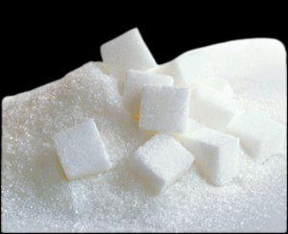

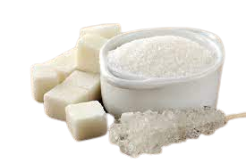
Xác định nhiệm vụ cần tìm tòi khám phá
Đường là một gia vị rất phổ biến trong đời sống
Đường cũng là thành phần chính trong các loại kẹo
Notes:
Để làm được kẹo tinh thể cần sử dụng đường trắng được bán ở khắp các chợ, đại lý, tiệm tạp hóa. Hầu như trong nhà ai cũng có.

Slide 7
Xác định nhiệm vụ cần tìm tòi khám phá
Kẹo tinh thể là loại kẹo có nhiều màu sắc đẹp mắt và dễ làm
Chúng ta cùng khám phá và trải nghiệm quá trình làm kẹo tinh thể để học thêm những kiến thức khoa học thú vị nhé
Notes:
Giáo viên giới thiệu về những que kẹo tinh thể, còn gọi là kẹo rock candy, kẹo pha lê

Slide 8
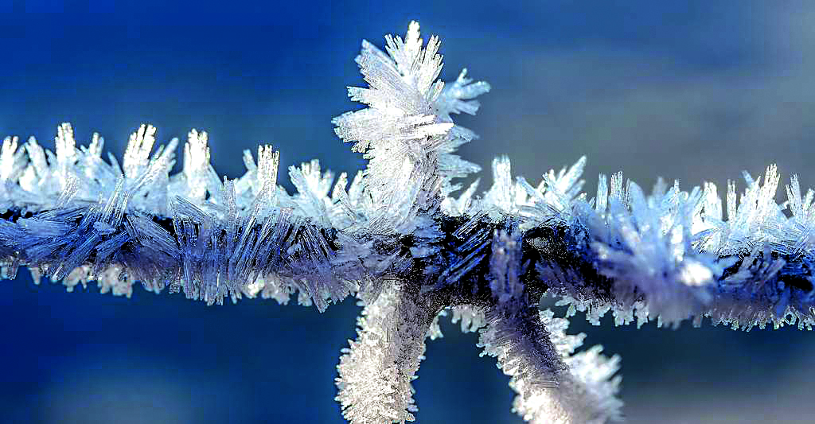
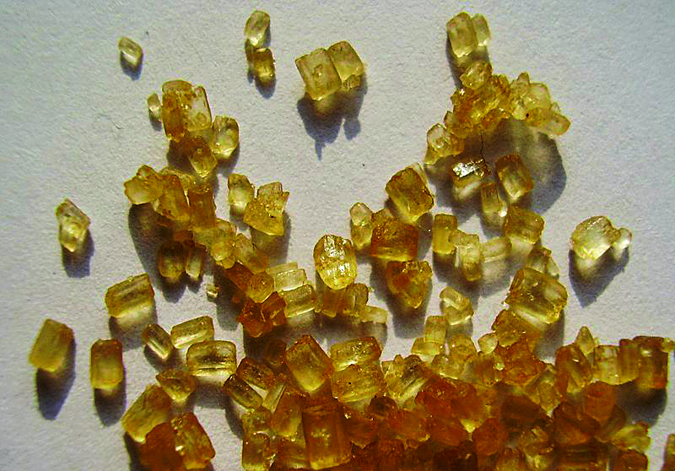
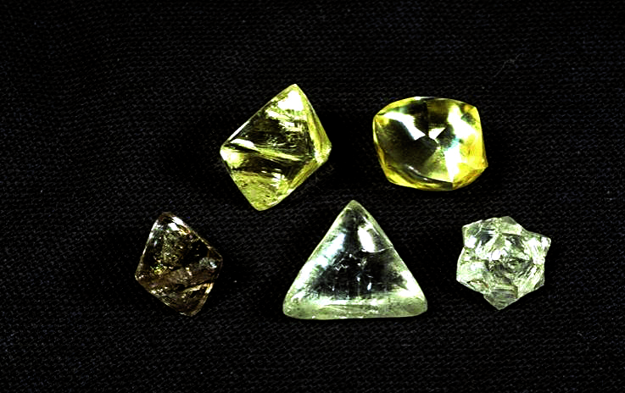
Xác định nhiệm vụ cần tìm tòi khám phá
Tinh thể là những phần tử tạo nên vật rắn, có độ đồng nhất và tinh khiết cao
tinh thể muối ăn
tinh thể bông tuyết
Bạn có biết
Chúng ta có thể nhìn thấy nhiều tinh thể trong cuộc sống hằng ngày
tinh thể đường
tinh thể kim cương
Notes:
Giáo viên nêu khái niệm về tinh thể, giới thiệu một số loại tinh thể thường thấy trong cuộc sống hằng ngày

Slide 9
Xác định nhiệm vụ cần tìm tòi khám phá
Tinh thể có thể được hình thành bằng con đường tự nhiên hoặc con đường nhân tạo qua quá trình kết tinh trong dung dịch. Quá trình kết tinh nhân tạo sẽ tạo được các khối tinh thể lớn dùng trong nghiên cứu và ứng dụng trong sản xuất.
tinh thể muối ăn
tinh thể đường
Notes:
Giáo viên giới thiệu về sự hình thành (sinh ra) của tinh thể. Có thể giới thiệu thêm về công dụng của các loại tinh thể như: tinh thể đường làm kẹo, tinh thể muối làm muối tinh, muối sạch ăn hằng ngày

Slide 10
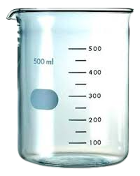
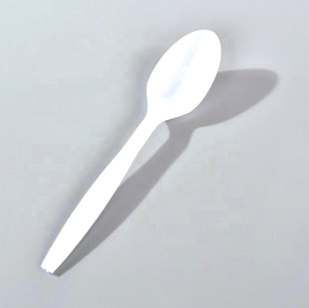
Xác định nhiệm vụ cần tìm tòi khám phá
Để nuôi cấy tinh thể của một chất bất kì; trước tiên cần tạo được dung dịch của chất đó ở trạng thái quá bão hoà theo các bước sau:
Chuẩn bị:
Đường
Cốc nước thường
Thìa nhựa
Notes:
Đặt câu hỏi về việc nuôi cấy (tạo ra) tinh thể như thế nào? Giới thiệu về dung dịch, dung dịch quá bão hòa. Để tạo ra dung dịch quá bão hòa cần có nguyên liệu và dụng cụ gì?
Lấy ví dụ tạo ra dung dịch quá bão hòa của đường

Slide 11

Xác định nhiệm vụ cần tìm tòi khám phá
Bước 1:
Cho đường vào cốc nước và dùng thìa khuấy đều
Đường
Cốc nước thường
Thìa nhựa
Notes:
B1: Bấm chuột vào ảnh Đường. B2: bấm chuột vào ảnh thìa

Slide 12
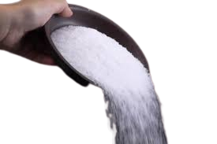
Xác định nhiệm vụ cần tìm tòi khám phá
Bước 1:
Vừa khuấy vừa bổ sung thêm đường vào cốc cho đến khi không tan được thêm nữa.
Khi đó, cho thêm bao nhiêu đường vào thì đều lắng hết xuống đáy, ta sẽ được dung dịch bão hoà của đường
Notes:
Giáo viên nhấn mạnh về thao tác thực hiện tiếp theo: cho thêm đường và khuấy đều cho đến khi đường không tan được nữa

Slide 13
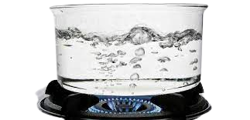
Xác định nhiệm vụ cần tìm tòi khám phá
Bước 2:
Đun cho cốc dung dịch nóng lên, ở nhiệt độ cao hơn ta lại thu được dung dịch chưa bão hoà.
Đun nóng nước đường
Notes:
Đặt câu hỏi: nếu cho dung dịch nước đường đó lên bếp đun nóng lên thì hiện tượng gì sẽ xảy ra? Liệu đường dưới đáy cốc (nồi) có tan ra không?
Như vậy, nhiệt độ cao sẽ làm đường tiếp tục tan ra và tan nhanh hơn

Slide 14
Xác định nhiệm vụ cần tìm tòi khám phá
Bước 2:
Lúc này ta tiếp tục cho thêm chất vào và khuấy đều cho đến khi không tan thêm được nữa.
Để nguội dung dịch này thì ta sẽ thu được dung dịch quá bão hoà.
Đun nóng nước đường
Notes:
GV giải thích tiếp tục thí nghiệm với việc thêm đường vào nồi nước trên bếp để thu được dung dịch quá bão hòa của đường

Slide 15
NỘI DUNG CẦN GHI NHỚ
Để tạo ra dung dịch quá bão hòa, ta thực hiện 2 bước sau
Muốn tạo tinh thể thì phải tạo ra dung dịch quá bão hòa của chất đó
Bước 1: cho chất đó hòa tan trong nước ở nhiệt độ thường cho đến khi không hòa tan được nữa
Bước 2: đun sôi dung dịch đó lên, tiếp tục cho chất đó cho đến khi không hòa tan được nữa
Notes:
GV tóm lược lại kiến thức được học trong tiết học này

Slide 16

BÀI TẬP VỀ NHÀ
Từ nội dung bài học trên, các em hãy về suy nghĩ và thảo luận cách tạo ra tinh thể kẹo đường với các màu sắc khác nhau
Notes:
Giao bài tập về nhà cho học sinh

Slide 17
CHỦ ĐỀ 1:
KẸO TINH THỂ
Tiết 2
Notes:
Nội dung bài học: Tìm hiểu, đưa ra phương án làm kẹo tinh thể

Slide 18
ÔN TẬP KIẾN THỨC
Notes:
Nội dung bài học: Tìm hiểu, đưa ra phương án làm kẹo tinh thể

Slide 19
CÂU HỎI 1
Tinh thể là gì?
Tinh thể là những phần tử tạo nên vật rắn, có độ đồng nhất và tinh khiết cao
ĐÁP ÁN
Notes:
Ôn tập kiến thức bài học trước

Slide 20
CÂU HỎI 2
Hãy kể tên một số loại tinh thể thường gặp trong cuộc sống xung quanh chúng ta
Tinh thể đường, tinh thể muối, tinh thể bông tuyết, tinh thể kim cương, tinh thể phèn chua
ĐÁP ÁN
Notes:
Ôn tập kiến thức bài học trước

Slide 21
CÂU HỎI 3
Chúng ta cần làm gì để tạo ra tinh thể?
A. Tạo ra dung dịch
bão hòa
B. Ngâm nước
C. Tạo ra dung dịch
quá bão hòa
D. Làm nóng chảy
chất đó
Notes:
Ôn tập kiến thức bài học trước

Slide 22
CÂU HỎI 4
Nêu các bước tạo ra dung dịch quá bão hòa
Bước 1: cho chất đó hòa tan trong nước ở nhiệt độ thường cho đến khi không hòa tan được nữa
Bước 2: đun sôi dung dịch đó lên, tiếp tục cho chất đó cho đến khi không hòa tan được nữa
ĐÁP ÁN
Notes:
Ôn tập kiến thức bài học trước

Slide 23
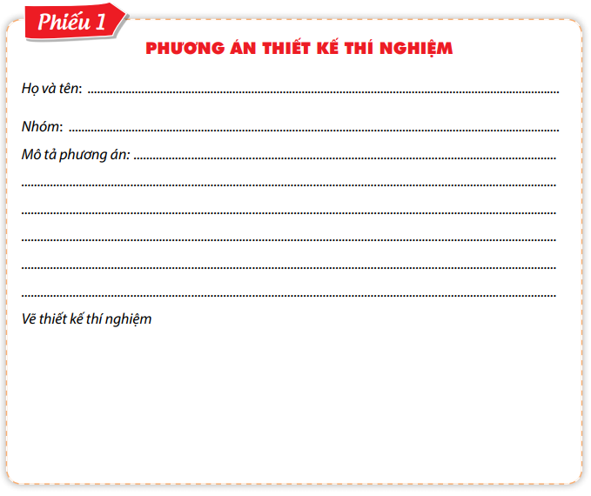
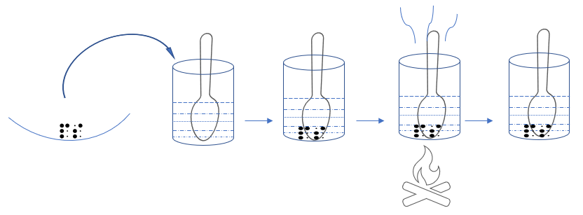
Xây dựng các phương án để thực hiện nhiệm vụ
Viết cách tạo ra dung dịch quá bão hòa vào mẫu phiếu 1, trang 7
Bước 1: cho chất đó hòa tan trong nước ở nhiệt độ thường cho đến khi không hòa tan được nữa
Bước 2: đun sôi dung dịch đó lên, tiếp tục cho chất đó cho đến khi không hòa tan được nữa
Vẽ thiết kế thí nghiệm
Đường
Nước
Dung dịch bão hòa
Để nguội
Đun nóng
Notes:
Giáo viên chuẩn bị và phát mẫu phiếu 1 (trang 7 của sách) để học sinh viết phương án và vẽ thiết kế thí nghiệm. Ví dụ về cách vẽ thiết kế thí nghiệm như hình

Slide 24
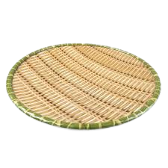
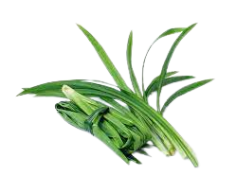
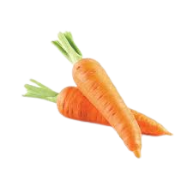
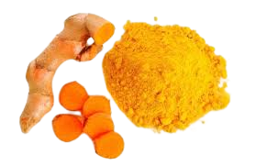
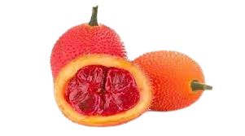
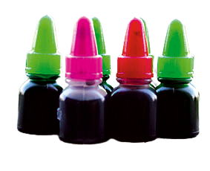
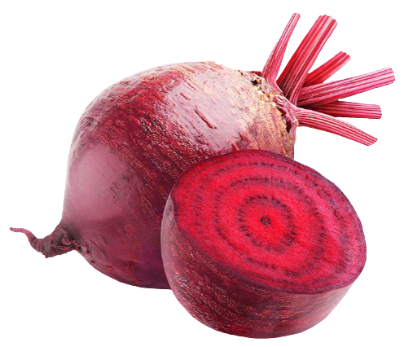

Xây dựng các phương án để thực hiện nhiệm vụ
Cách tạo màu cho kẹo
Em có thể sử dụng màu thiên nhiên hoặc phẩm màu thực phẩm để tạo màu cho kẹo
Màu thiên nhiên
Phẩm màu thực phẩm
Gấc: màu đỏ
Củ dền: màu tím
Cà rốt: màu cam
Nghệ: màu vàng
Lá dứa: màu xanh lá cây
Hoa đậu biếc: màu xanh da trời
Notes:
Giới thiệu về cách tạo màu cho kẹo. Trong công nghiệp chế biến người ta sử dụng màu thực phẩm tạo màu cho kẹo. Nếu chúng ta tự làm, có thể sử dụng màu thiên nhiên cho an toàn. Tuy nhiên dung màu thiên nhiên mất thời gian chế biến màu như việc xay, ép lấy nước. Còn màu thực phẩm dễ dàn mua được, sử dụng được ngay

Slide 25
Xây dựng các phương án để thực hiện nhiệm vụ
Em hãy suy nghĩ xem, để tạo màu cho kẹo nên cho màu vào kẹo lúc nào?
Cho màu vào đường trước khi tạo dung dịch quá bão hòa
Cho màu vào kẹo sau khi đã thu được tinh thể kẹo
Cho màu vào dung dịch quá bão hòa
Notes:
Đặt câu hỏi và gợi ý phương án trả lời cho học sinh lựa chọn, suy nghĩ và thảo luận

Slide 26



Xây dựng các phương án để thực hiện nhiệm vụ
Em hãy viết cách em nghĩ có thể tạo màu cho kẹo vào mẫu phiếu 1 ở trang 7 nhé
Ví dụ: Sau khi tạo ra dung dịch quá bão hòa từ đường, cho màu vào dung dịch quá bão hòa để tạo màu cho kẹo
Em hãy vẽ thiết kế thí nghiệm
Notes:
GV chuẩn bị và phát phiếu cho học sinh (nhóm học sinh), hướng dẫn viết nội dung vào phiếu. Ví dụ về cách vẽ thiết kế thí nghiệm

Slide 27
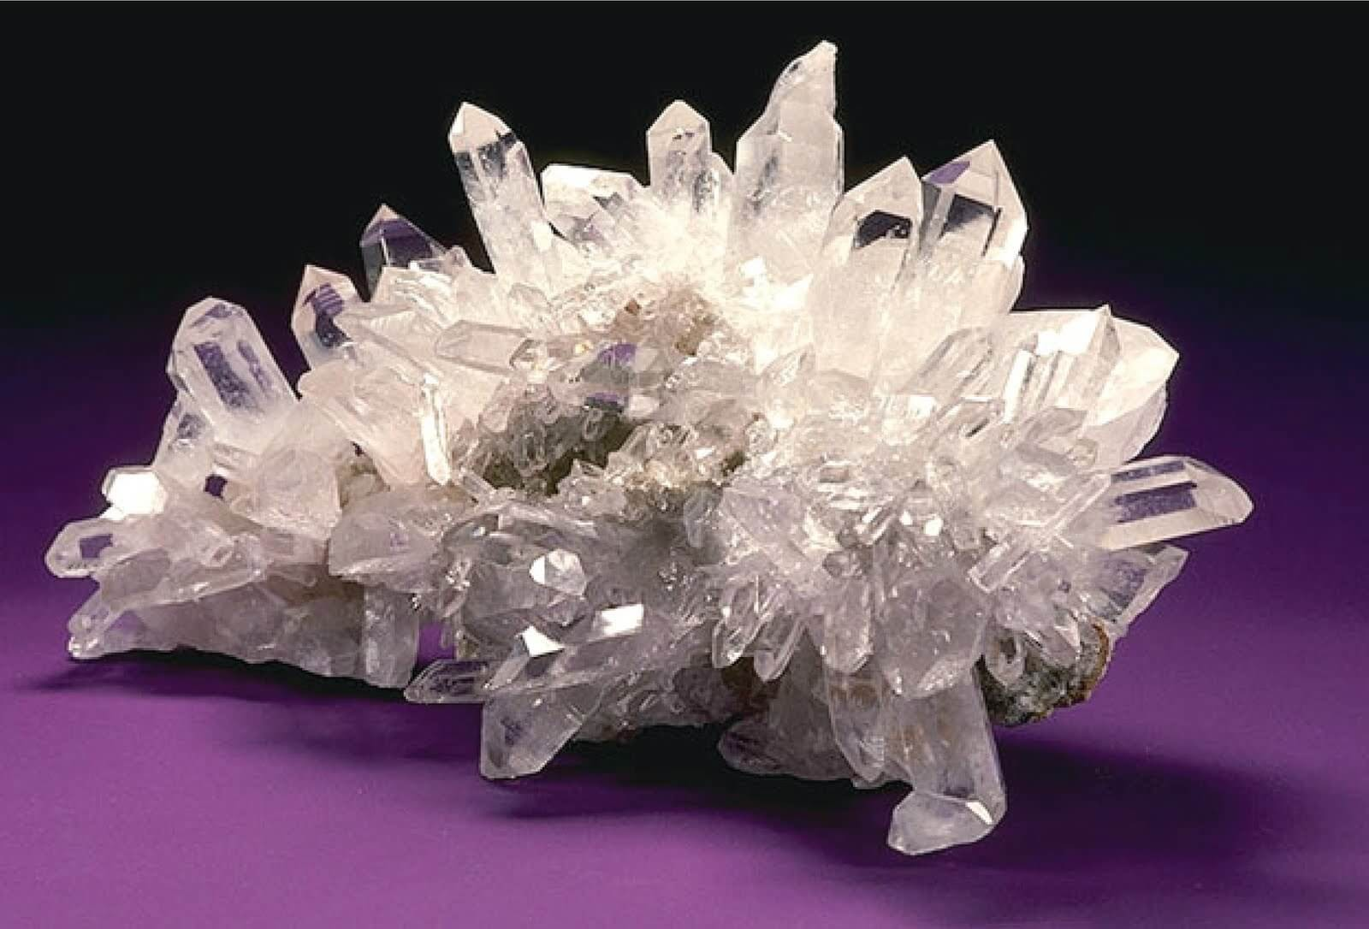
Xây dựng các phương án để thực hiện nhiệm vụ
Em suy nghĩ xem chúng ta nên làm thế nào để tạo mầm tinh thể cho kẹo?
Gợi ý
Để cốc dung dịch quá bão hòa vài ngày
Dùng đũa khuấy đều cốc dung dịch quá bão hòa lên cho đến khi tinh thể bám vào đũa
Notes:
GV đặt câu hỏi và gợi ý phương án trả lời cho học sinh lựa chọn, suy nghĩ và thảo luận

Slide 28
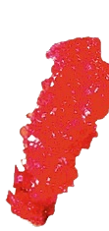
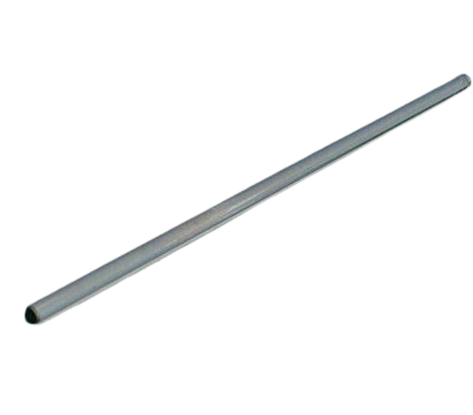
Xây dựng các phương án để thực hiện nhiệm vụ
Viết cách tạo mầm tinh thể cho kẹo vào mẫu phiếu 1, trang 7 và Vẽ thiết kế thí nghiệm
Dùng đũa khuấy đều cốc dung dịch quá bão hòa lên cho đến khi tinh thể bám vào đũa
Notes:
GV chuẩn bị và phát phiếu cho học sinh (nhóm học sinh), hướng dẫn viết nội dung vào phiếu. Ví dụ về cách vẽ thiết kế thí nghiệm. Lưu ý, phương án trên chỉ là ví dụ, không phải đáp án đúng của câu hỏi, để cho các em học sinh có sự suy nghĩ, tránh cách học rập khuôn, máy móc

Slide 29
THẢO LUẬN NHÓM
Cả nhóm thảo luận để đưa ra các tiêu chí sản phẩm:
- Các tinh thể kẹo bám đều trên que, bề mặt tinh thể bóng
- Kẹo tinh thể có nhiều màu sắc hấp dẫn
Notes:
GV đưa ra tiêu chí tạo ra kẹo tinh thể và yêu cầu học sinh thảo luận, có thể vê nhà nghiên cứu thêm chuẩn bị cho buổi học sau

